Slide 1
Introdução a Sistemas Operacionais
Professor: Esp. Marcelo Mendes
Turmas: MBI-1
Período: 29/01 a 14/02/2013
CH: 40h

Slide 2
Pontos Importantes
Objetivos da disciplina
Avaliações
Bibliografia
Livro: Arquitetura de Sistemas Operacionais(2ª Edição)
Francis Machado e Luiz Paulo Maia
Livro: Sistemas Operacionais Modernos
Andrew Tanenbaum
Recursos Didáticos
Filme sobre S. O.
Data show

Slide 3
Avaliações
1 Teórica
1 Prática
Listas resolvidas
Datas: 05/02/2013 e 08/02/2013
Materiais disponíveis em:
www.mrmsistemas.com.br/mendes

Slide 4
Sumário
Introdução
Histórico
O que é um Sistema Operacional
Tipos de Sistemas Operacionais
Sistemas Mainframe
Sistemas de mesa (Desktops)
Sistemas Multiprocessadores
Sistemas Distribuídos
Sistemas Agrupados
Sistemas de Tempo Real
Sistemas Palmer
Migração de características

Slide 5
Introdução
Um Sistema Operacional é um programa que gerencia o hardware do computador.
Ele também fornece uma base para os programas aplicativos e atua como intermediário entre o usuário de um computador e o hardware do computador.
Sua principal função é controlar o funcionamento do computador, como um gerente dos diversos recursos disponíveis no sistema.

Slide 6
O que é um SO?
Um S.O é uma parte importante de quase todos os sistemas de computação.
São programas que controlam todos os recursos do computador e fornecem a base para o desenvolvimento dos programas de aplicação.
Tem como objetivo principal a eficácia para o usuário. (fácil para os usuários).
Eficiência para os grandes sistemas, compartilhados e com multiusuários.

Slide 7
O que fazem?
Virtualizam os recursos de hardware.
Gerenciam os recursos do hardware.
O que se espera de um S.O.?
Execução de programas de usuários.
Permitir a solução de problemas.

Slide 8
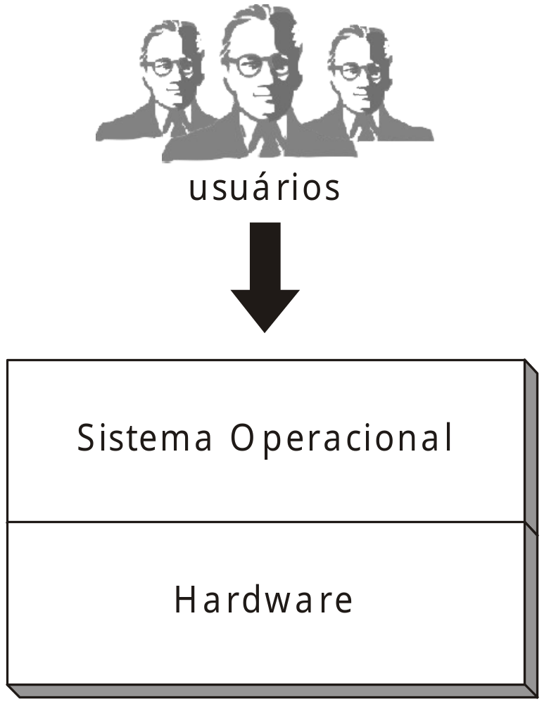
O ponto de vista do usuário
O S.O é projetado para facilidade de uso, com alguma atenção dada ao desempenho, e nenhuma atenção à utilização dos recursos

Slide 9
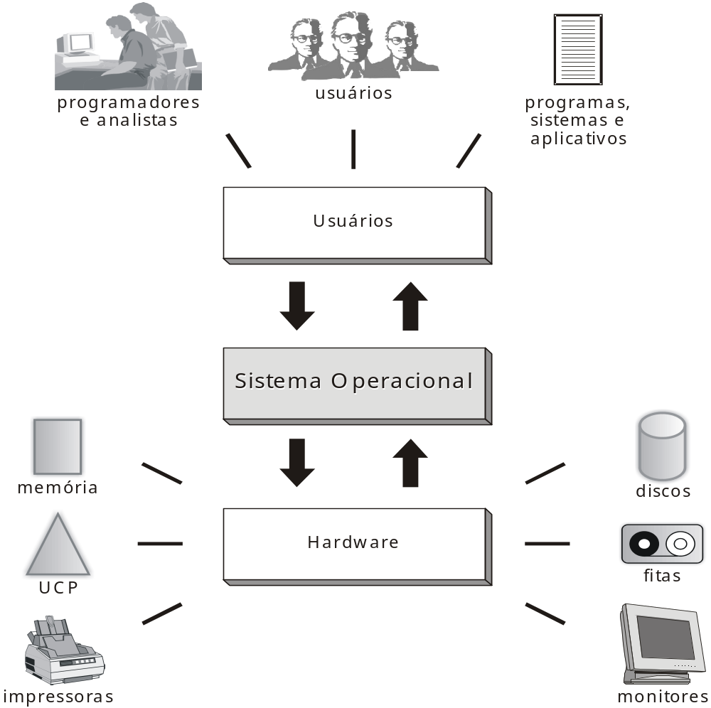
O ponto de vista do sistema
Programa mais íntimo do hardware.
Alocador de recursos.
Programa de controle.

Slide 10
Componentes genéricos de um Sistema Operacional
Hardware
  Recursos básicos (memórias, dispositivos de I/O, CPU)
Sistema Operacional
  Controla e coordena o uso do hardware entre vários programas aplicativos e usuários
Programas aplicativos e de sistema
  Define como os recursos de hardware são empregados na
  solução de um problema(compiladores, jogos, banco de dados, interpretadores)
Usuários
  Pessoas, máquinas, outros computadores, etc.

Slide 11
Histórico dos Sist. Operacionais
Primeira Fase (1945 -1955)
Segunda Fase (1956 – 1965)
Terceira Fase (1966 – 1980)
Quarta Fase (1981 – 1990)
Quinta Fase (1991 – )

Slide 12
Sistemas Mainframe
Os sistemas de computação mainframe foram os primeiros computadores usados para atender a muitas aplicações comerciais e científicas;
Seu crescimento teve início com os sistemas batch, onde o computador opera, uma e somente uma, aplicação, até os sistemas de tempo compartilhado, que permitem o usuário interagir com o computador.

Slide 13
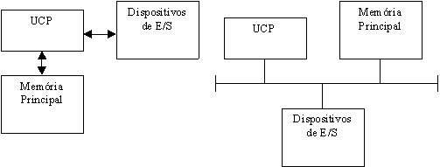
Pipelining
O conceito de processamento pipeline se assemelha muito a uma linha de montagem, onde uma tarefa é dividida em uma seqüência de subtarefas, executadas em diferentes estágios, dentro da linha de produção.

Slide 14
Pipelining
Da mesma forma que em uma linha de montagem, a execução de uma instrução pode ser dividida em subtarefas, como as fases de busca da instrução e dos operandos, execução e armazenamento dos resultados. O processador, através de suas várias unidades funcionais, funciona de forma a permitir que, enquanto uma instrução se encontra na fase de execução possa estar na fase de busca simultaneamente.
A técnica de pipelining pode ser empregada em sistemas com um ou mais processadores, em diversos níveis.

Slide 15
Arquitetura RISC e CISC
Um processador com arquitetura RISC (Reduced Instruction Set Computer) se caracteriza por possuir poucas instruções de máquina, em geral bastante simples, que são executadas diretamente pelo hardware. Na sua maioria, estas instruções não acessam a memória principal, trabalhando principalmente com registradores que, neste tipo de processador, se apresentam em grande número. Estas características, além de ajudarem as instruções serem executadas em alta velocidade, facilitam a implementação do pipeline. Como exemplos de processadores RISC podemos citar o Sparc (SUN), RS-6000 (IBM), PA-RISC (HP), Alpha AXP (DEC).

Slide 16
Arquitetura RISC e CISC
Os processadores CISC (Complex Instruction Set computers) já possuem instruções complexas que são interpretadas por microprogramas. O número de registradores é pequeno e qualquer instrução pode referenciar a memória principal. Neste tipo de arquitetura, a implementação do pipeline é mais difícil. São exemplos de processadores CISC o VAX (DEC), 80x86 e o Pentium (Intel), e o 68xx (Motorola).

Slide 17
Compilador
É o utilitário responsável por gerar, a partir de um programa escrito em uma linguagem de alto nível, um programa em linguagem de máquina não executável.
As linguagens de alto nível, como pascal, fortran, cobol não tem nenhuma relação direta com a máquina, ficando essa preocupação exclusivamente com o compilador.

Slide 18
Interpretador
O interpretador é considerado um tradutor que não gera código-objeto. A partir de um programa fonte, escrito em linguagem de alto nível, o interpretador, no momento da execução do programa, traduz cada instrução e a executa em seguida.

Slide 19
Linker
O linker (ligador), também chamado de linkagem, é o utilitário responsável por gerar, a partir de um ou mais módulos-objetos, um único programa executável.

Slide 20
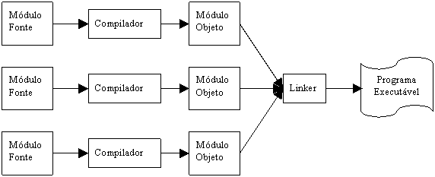
Linker

Slide 21
Loader
Também chamado carregador é o utilitário responsável por colocar fisicamente na memória um programa para execução. O procedimento de carga varia com o código gerado pelo linker e, em função deste, o loader é classificado como sendo do tipo absoluto ou relocável.
Tipo absoluto - o loader só necessita conhecer o endereço de memória inicial e o tamanho do módulo para realizar o carregamento. Então, ele transfere o programa da memória secundária para a memória principal e inicia sua execução.

Slide 22
Loader
No caso de código relocável, o programa pode ser carregado em qualquer posição de memória, e o loader é responsável pela relocação no momento do carregamento.

Slide 23
Código fonte com ponteiros em C exibindo o endereço de memória
void main() {
float F, *PF, **PPF;
F = 3; PF = &F; PPF = &PF;
printf("Valor de F: %f ",F);
printf("\nValor de *PF: %f ",*PF);
printf("\nValor de **PPF: %f ",**PPF);
printf("%x %x %x",&F,&PF,&PPF);
getch();
}

Slide 24
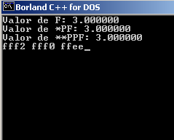
Veja o resultado

Slide 25
Interpretador de comandos (shell)
O sistema operacional é o código executor de chamadas de sistema. Os editores, compiladores, ligadores e interpretadores de comando não fazem parte do sistema operacional, apesar de serem softwares muito importantes e muito úteis. Esses comandos quando digitados pelos usuários, são interpretados pelo Shell, que verifica sua sintaxe, envia mensagens de erro e faz chamadas a rotinas do sistema. Dessa forma o usuário dispõe de uma interface interativa com o sistema operacional, para realizar tarefas como acessar uma arquivo em disco ou consultar um diretório.

Slide 26
Processos
Um conceito chave da teoria dos sistemas operacionais é o conceito de processo. Um processo é basicamente um programa em execução, sendo constituído do código executável, dos dados referentes ao código.

Slide 27
Chamadas de Sistema
Os programas de usuário solicitam serviços do sistema operacional através da execução de chamadas de sistema. A cada chamada corresponde um procedimento de uma biblioteca de procedimentos que o programa do usuário pode chamar.

Slide 28
Linguagem de Máquina
A linguagem de máquina de um computador é a linguagem de programação que o processador realmente consegue entender. Cada processador possui um conjunto único de instruções de máquina, definido pelo próprio fabricante. As instruções especificam detalhes, como registradores, modos de endereçamento e tipos de dados, que caracterizam um processador e suas potencialidades.

Slide 29
Tipos de Sistemas Operacionais
Monoprogramáveis/Monotarefa
Multiprogramáveis/Multitarefa
  Sistemas batch
  Sistema de tempo compartilhado
  Sistema de tempo real
Sistemas com Múltiplos Processadores

Slide 30
Tipos de Sistemas Operacionais
Sistemas Fortemente Acoplados
  Sistemas Assimétrico
  Sistemas Simétricos
  Multiprocesamento
Sistemas Fracamente Acoplados
  Sistemas Operacionais de rede
  Sistemas Operacionais distribuídos

Slide 31
Sistemas Operacionais Monoprogramáveis
Os primeiros sistemas operacionais eram tipicamente voltados para a execução de um único programa (job). Qualquer outro programa, para ser executado, deveria aguardar o término do programa corrente. Os sistemas monoprogramáveis, como vieram a ser conhecidos, se caracterizam por permitir que o processador, a memória e os periféricos permaneçam exclusivamente dedicados à execução de um único programa.

Slide 32
Sistemas Operacionais Monoprogramáveis
Neste tipo de sistema, enquanto um programa aguarda por um evento, como a digitação de um dado, o processador permanece ocioso, sem realizar qualquer tipo de processamento. A memória é subtilizada caso o programa não a preencha totalmente, e os periféricos, como discos e impressoras, estão dedicados a um único usuário.
Comparados a outros sistemas, os sistemas monoprogramáveis/monotarefa são de simples implementação, não existindo muita preocupação com problemas de proteção.

Slide 33
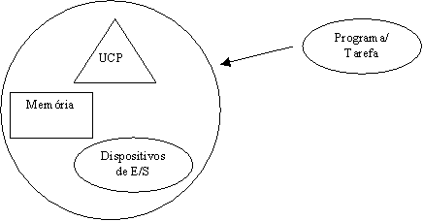
Sistemas Operacionais Monoprogramáveis

Slide 34
Sistemas Multiprogramados
O aspecto importante do agendamento dos jobs é a capacidade de multiprogramar. Um único usuário não pode, em geral, manter tanto a CPU como os dispositivos de I/O ocupados durante todo o tempo.
A multiprogramação aumenta a utilização da CPU organizando os jobs de modo que a CPU tenha sempre um deles para executar.
O S.O. mantém vários jobs na memória simultaneamente.

Slide 35
Sistemas Operacionais Multiprogramados
Por exemplo, enquanto um programa espera por uma operação de leitura ou gravação em disco, outros programas podem estar sendo processados neste mesmo intervalo de tempo. Neste caso, podemos observar o compartilhamento de memória e do processador.
Nos sistemas monoprogramáveis, apenas um único usuário pode interagir com o sistema, enquanto nos multiprogramáveis é permitido que mais de um usuário o utilize. A partir do número de usuários que interagem, podemos classificar como monousuário e multiusuário.

Slide 36
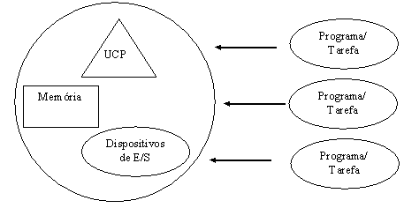
Sistemas Operacionais Multiprogramados

Slide 37
Sistemas BATCH
Os sistemas batch (lote) foram os primeiros sistemas multiprogramáveis a serem implementados e caracterizam-se por terem seus programas, quando submetidos, armazenados em disco ou fita, onde esperam para ser executados seqüencialmente.
O sistema operacional estava sempre residente na memória.
Alguns exemplos de aplicações processadas em batch são compilações, linkedições, backups e todas aquelas onde não é necessária a interação com o usuário.
Esses sistemas, quando bem projetados, podem ser bastante eficientes, devido a melhor utilização do processador. Entretanto, o tempo de resposta poderá ser longo.

Slide 38
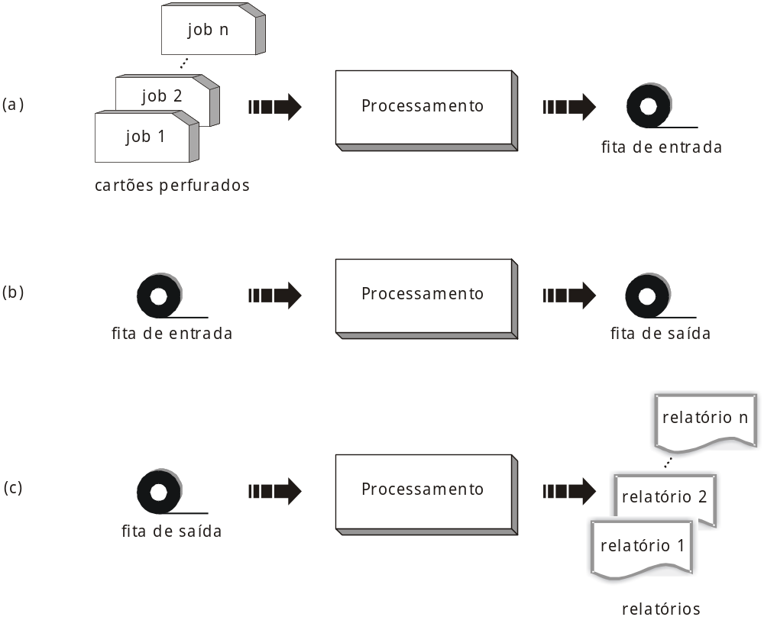
Sistemas BATCH

Slide 39
Sistemas de Tempo Compartilhado
Os sistemas de tempo compartilhado (time-sharing) permitem a interação dos usuários com o sistema, basicamente através de terminais que incluem vídeo, teclado e mouse. Dessa forma, o usuário pode interagir diretamente com o sistema em cada fase de desenvolvimento de suas aplicações e, se preciso, modificá-las imediatamente.
Devido a esse tipo de interação, os sistemas de tempo compartilhado também ficaram conhecidos como sistemas on-line.

Slide 40
Sistemas de Tempo Compartilhado
Para cada usuário, o sistema operacional aloca uma fatia de tempo (time-slice) do processador. Caso o programa do usuário não esteja concluído nesse intervalo de tempo, ele é substituído por um de outro usuário, e fica esperando por uma nova fatia de tempo. Não só o processador é compartilhado nesse sistema, mas também a memória e os periféricos, como discos e impressoras. O sistema cria para o usuário um ambiente de trabalho próprio, dando a impressão de que todo o sistema está dedicado, exclusivamente, a ele.

Slide 41
Sistemas de Tempo Real
Os sistemas de tempo real (real time) são bem semelhantes em implementação aos sistemas de tempo compartilhado. A maior diferença é o tempo de resposta exigido no processamento das aplicações.
Enquanto em sistemas de tempo compartilhado o tempo de resposta pode variar sem comprometer as aplicações em execução, nos sistemas de tempo real os tempos de resposta devem estar dentro de limites rígidos, que devem ser obedecidos, caso contrário poderão ocorrer problemas irreparáveis.

Slide 42
Sistemas de Tempo Real
Frequentemente utilizados como um dispositivo de controle em uma aplicação dedicada tal como controlando experimentos científicos, sistemas médicos de imageamento, sistemas de controle industrial e alguns dispositivos de "display".
Não existe idéia de fatia de tempo, um programa detém o processador o tempo que for necessário, ou até que apareça outro prioritário em função de sua importância no sistema.
Esses sistemas, normalmente, estão presentes em controle de processos, como no monitoramento de refinarias de petróleo, controle de tráfego aéreo, de usinas termelétricas e nucleares, ou em qualquer aplicação onde o tempo de resposta é fator fundamental.

Slide 43
Sistemas com Múltiplos Processadores
Os sistemas com múltiplos processadores caracterizam-se por possuir duas ou mais UCP’s interligadas, trabalhando em conjunto. Um fator-chave no desenvolvimento de sistemas operacionais com múltiplos processadores é a forma de comunicação entre as UCP’s e o grau de compartilhamento da memória e dos dispositivos de entrada e saída. Em função desses fatores, podemos classificar os sistemas em fortemente acoplados ou fracamente acoplados.

Slide 44
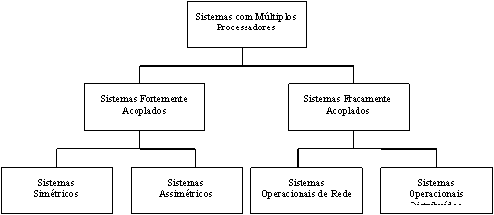
Sistemas com Múltiplos Processadores

Slide 45
Sistemas fortemente acoplados
Nos sistemas fortemente acoplados existem vários processadores compartilhando uma única memória e gerenciados por apenas um sistema operacional. Múltiplos processadores permitem que vários programas sejam executados ao mesmo tempo, ou que um programa seja dividido em subprogramas, para execução simultânea em mais de um processador. Dessa forma, é possível ampliar a capacidade de computação de um sistema, adicionando-se apenas novos processadores, com um custo muito inferior à aquisição de outros computadores.

Slide 46
Sistemas fortemente acoplados
Com o multiprocessamento, novos problemas de concorrência foram introduzidos, pois vários processadores podem estar acessando as mesmas áreas de memória. Além disso, existe o problema de organizar de forma eficiente os processadores, a memória e os periféricos.
Uma conseqüência do multiprocessamento foi o surgimento dos computadores voltados, principalmente, para processamento científico, aplicado, por exemplo, ao desenvolvimento aeroespacial, prospecção de petróleo, simulações, processamento de imagens e CAD. A princípio qualquer aplicação que faça uso intensivo da UCP será beneficiada pelo acréscimo de processadores ao sistema.

Slide 47
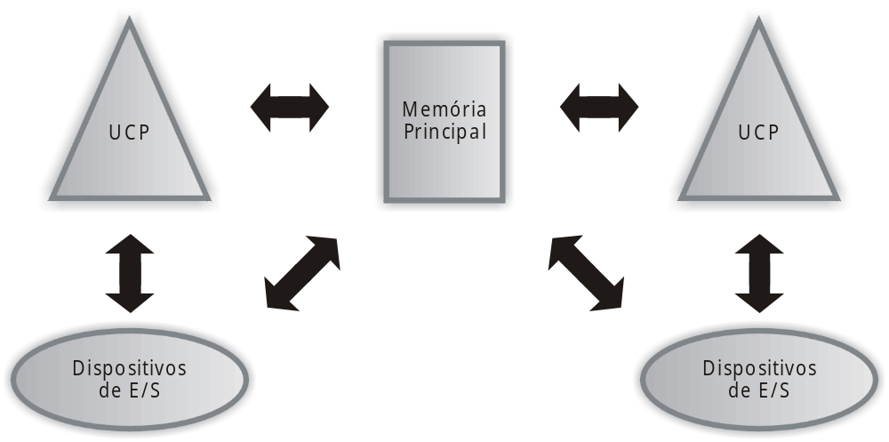
Sistemas fortemente acoplados

Slide 48
Sistemas fortemente acoplados
Multiprocessamento Simétrico (SMP): Cada processador roda uma cópia idêntica do sistema operacional. Muitos processos podem rodar de uma vez sem perda de performance. A maioria dos S.O. modernos suportam SMP
Multiprocessamento Assimétrico: Cada processador recebe uma tarefa específica; um processador mestre escalona e aloca trabalho para os processadores escravos. Mais comum em sistemas extremamente grandes.

Slide 49
Multiprocessamento
Desde sua criação, os computadores têm sido vistos como máquinas seqüências, onde a UCP executa a instruções de um programa, uma de cada vez. Na realidade, essa visão não é totalmente verdadeira, pois, em nível de hardware, múltiplos sinais estão ativos simultaneamente, o que pode ser entendido como uma forma de paralelismo.
Com a implementação de sistemas com múltiplos processadores, o conceito de simultaneidade ou paralelismo pode ser expandido a um nível mais amplo, denominado multiprocessamento, onde uma tarefa pode ser dividida e executada, ao mesmo tempo, por mais de um processador.

Slide 50
Sistemas Fracamente Acoplados
Os sistemas fracamente acoplados caracterizam-se por possuir dois ou mais sistemas de computação interligados, sendo que cada sistema possui o seu próprio sistema operacional, gerenciando os seus recursos, como processador, memória e dispositivos de entrada/saída.
Até meados da década de 80, os sistemas operacionais e as aplicações suportadas por eles eram tipicamente concentradas em sistemas de grande porte, com um ou mais processadores. Nos sistemas centralizados, os usuários utilizam terminais não inteligentes conectados a linhas seriais dedicadas ou linhas telefônicas públicas para a comunicação interativa com esses sistemas.

Slide 51
Sistemas Fracamente Acoplados
No modelo centralizado, os terminais não têm capacidade de processamento. Sempre um usuário deseja alguma tarefa, o pedido é encaminhado ao sistema, que realiza o processamento e retorna uma resposta, utilizando as linhas de comunicação.
Com a evolução dos computadores pessoais e das estações de trabalho, juntamente com o avanço das telecomunicações e da tecnologia de redes, surgiu um novo modelo de computação, chamado de modelo de rede de computadores.

Slide 52
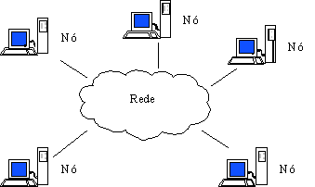
Sistemas Fracamente Acoplados

Slide 53
Sistemas Operacionais de Rede
Em sistemas operacionais de rede (SOR), cada nó possui seu próprio sistema operacional, além de um hardware e software que possibilitam ao sistema ter acesso a outros componentes da rede, compartilhando seus recursos. O SOR permite entre outras funções:
· Cópia remota de arquivos
· Emulação de terminal
· Impressão remota
· Gerência remota
· Correio eletrônico.

Slide 54
Sistemas Operacionais de Rede
Cada nó é totalmente independente do outro, podendo inclusive possuir sistemas operacionais diferentes. Caso a conexão entre os nós sofra qualquer problema, os sistemas podem continuar operando normalmente, apesar de alguns recursos se tornarem indisponíveis.
O melhor exemplo da utilização dos sistemas operacionais de rede são as redes locais. Nesse ambiente, cada estação pode compartilhar seus recursos com o restante da rede. Caso uma estação sofra qualquer, os demais componentes da rede podem continuar o processamento, apenas não dispondo dos recursos oferecidos por ela.

Slide 55
Sistemas Distribuídos
Em sistemas distribuídos, cada componente da rede também possui seu próprio sistema operacional, memória, processador e dispositivos. O que define um sistema distribuído é a existência de um relacionamento mais forte entre os seus componentes, onde geralmente os sistemas operacionais são os mesmos. Para o usuário e suas aplicações, é como se não existisse uma rede de computadores, mas sim um único sistema centralizado.

Slide 56
Sistemas Distribuídos
A grande vantagem desses sistemas é a possibilidade do balanceamento de carga, ou seja, quando um programa é admitido para execução, a carga de processamento de cada sistema é avaliada e o processador mais livre é escolhido. Depois de aceito para processamento, o programa é executado no mesmo processador até o seu término. Também é possível o compartilhamento de impressoras, discos e fitas, independentemente do sistema em que a aplicação esteja sendo processada. Este tipo de sistema distribuído é muitas vezes chamado de cluster.

Slide 57
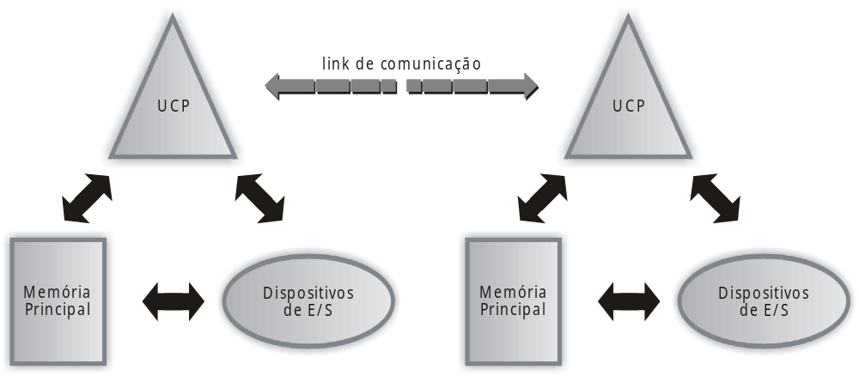
Sistemas fracamente acoplados

Slide 58
Sistemas Agrupados
Possibilitam que múltiplas máquinas processem dados contidos em memória compartilhada e permitem que o processamento continue em caso de falha de algum conjunto de componentes agrupados.
Diferem dos sistemas paralelos no sentido de que são compostos de dois ou mais sistemas individuais acoplados.
Compartilham memória e são proximamente conectados através de uma rede LAN.
O agrupamento é habitualmente utilizado para proporcionar alta disponibilidade

Slide 59
Sistemas Palmer
Os sistemas palmer incluem os assistentes digitais pessoais (PDAs – personal digital assistant), como os Palm-Pilots ou os telefones celulares com conectividade de rede como a Internet.
Desenvolvedores de aplicações palmer enfrentam muitos desafios, maior parte deles devido ao tamanho limitado de tais dispositivos, pouca memória, processamento lento, telas pequenas.
O sistema operacional e as aplicações precisam gerenciar eficientemente a memória alocada. Isso inclui retornar toda a memória alocada de volta ao gerenciador de memória, assim que não estiver mais sendo usada.

Slide 60
Sistemas de Mesa (Desktops)
Personal computers −PC : sistemas de computação dedicados a um único usuário.
Dispositivos de E/S: teclados, mouses, monitores, pequenas impressoras.
Conveniência ao usuário e responsividade.
Não pode adotar tecnologia desenvolvida para SO’s grandes; normalmente um usuário somente utiliza o computador e não se faz necessária a utilização dos recursos avançados de proteção da CPU.

Slide 61
Migração das Características
De modo geral, um exame dos sistemas operacionais para mainframes e microcomputadores mostra que características antes disponíveis somente em mainframes foram adotadas pelos microcomputadores.

